Slide 1
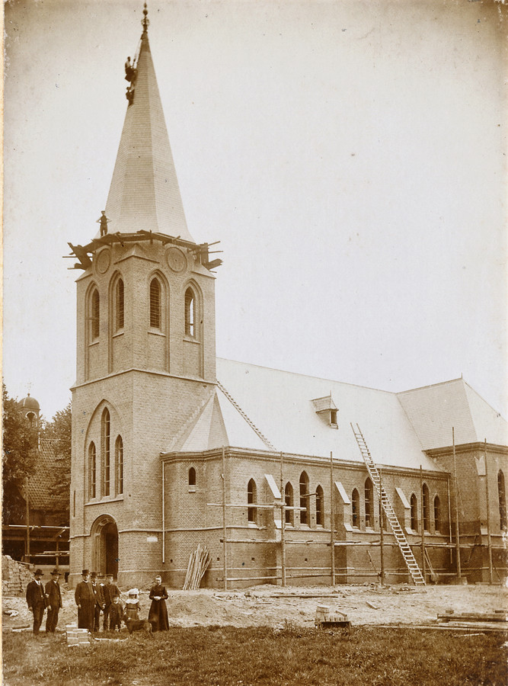
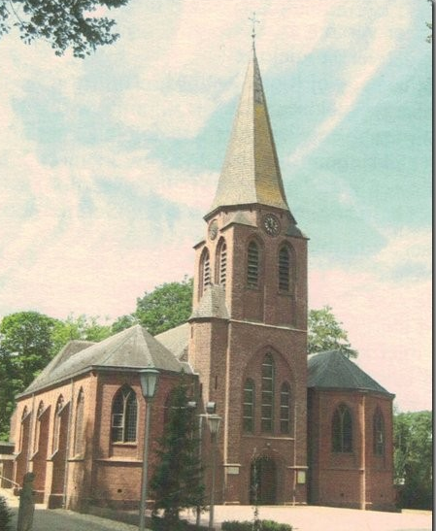
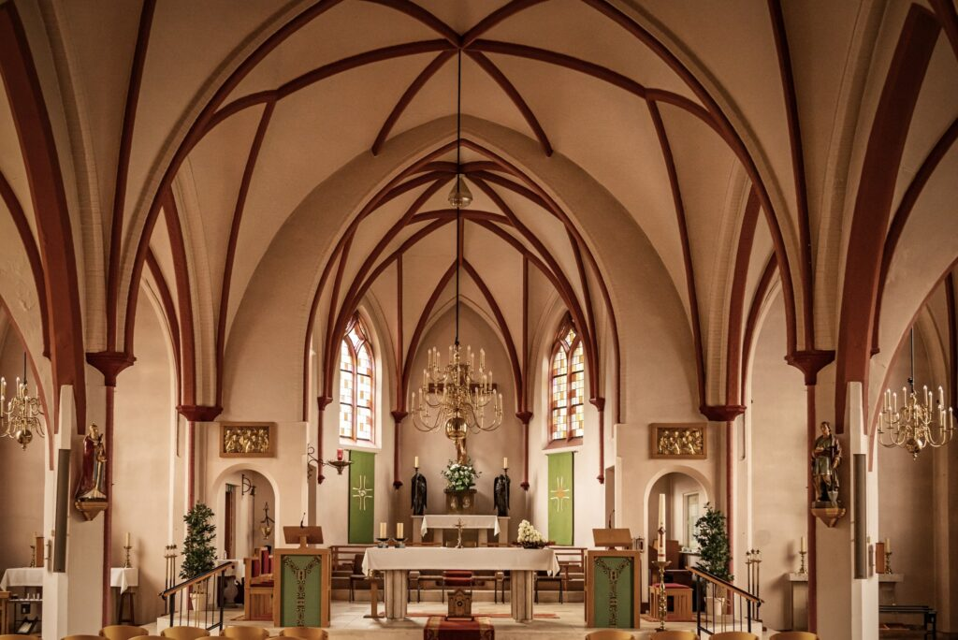
Informatieavond toekomst kerk Heilige Cornelius
dinsdag 12 maart 2024

Slide 2
agenda
Welkom
Visie bestuur en pastoraal team parochie Heilig Kruis
Stand van zaken locatie Heilige Cornelius
Parel & Kerk Luttenberg:
- Wat hebben we gedaan?
- Toekomstvisie
‘De stem van Luttenberg’
Samenvatting en vervolg

Slide 3
Visie bestuur en pastoraal team parochie Heilig Kruis
kerken in locaties worden onttrokken aan eredienst
1 parochiekerk (Kruisverheffing Raalte)
blijvende pastorale aanwezigheid in locaties
mogelijkheid tot bezinnings-/devotieruimte in locaties

Slide 4
Stand van zaken locatie Heilige Cornelius
aantal kerkgangers loopt gestaag terug
aantal koren gedaald tot 2
aantal vrijwilligers nog voldoende
inkomsten uit kerkbalans, misintenties, kaarsen en
giften stabiel
Beeldverhaal gemaakt (toekomstvisie pastorale invulling)
nog geen actie tot onttrekking aan eredienst

Slide 5
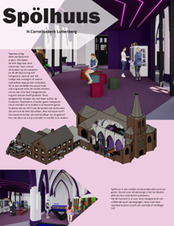
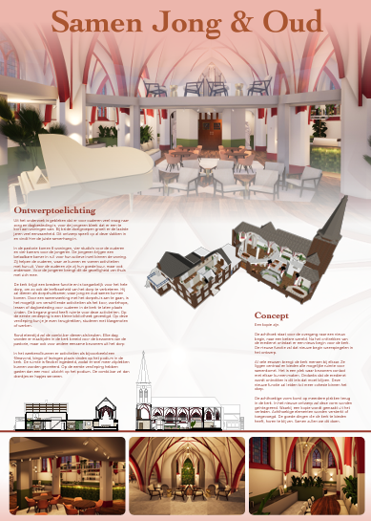
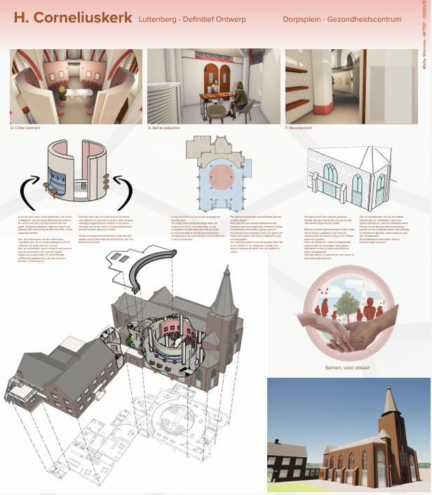
Parel & Kerk Luttenberg: Wat hebben we gedaan?

Slide 6
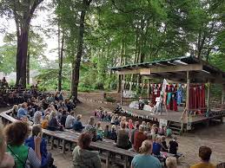
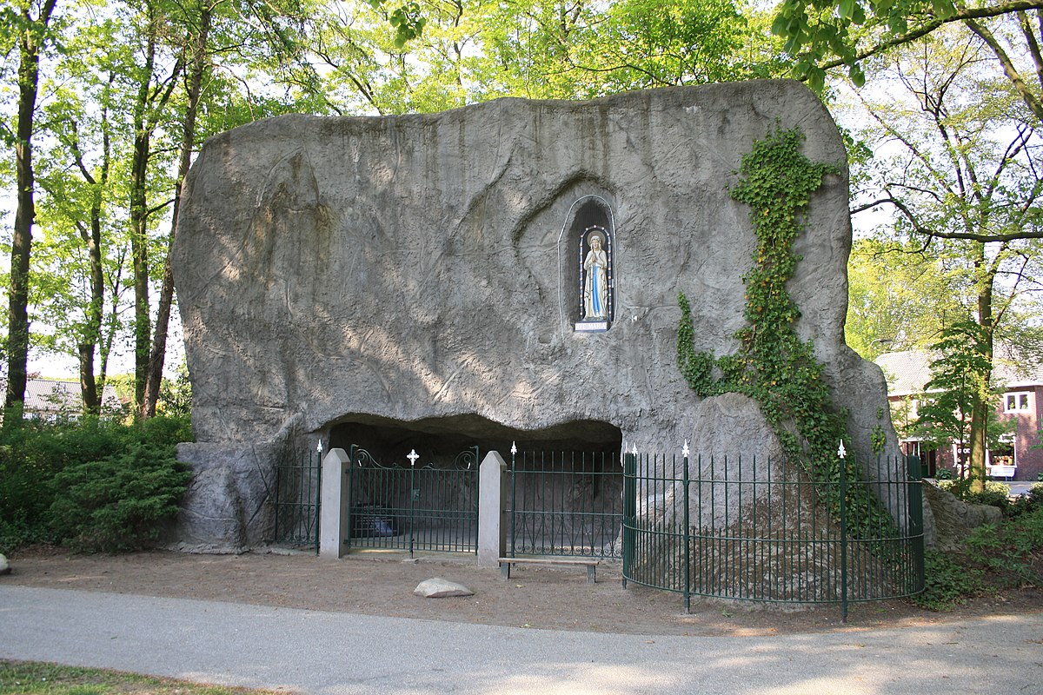
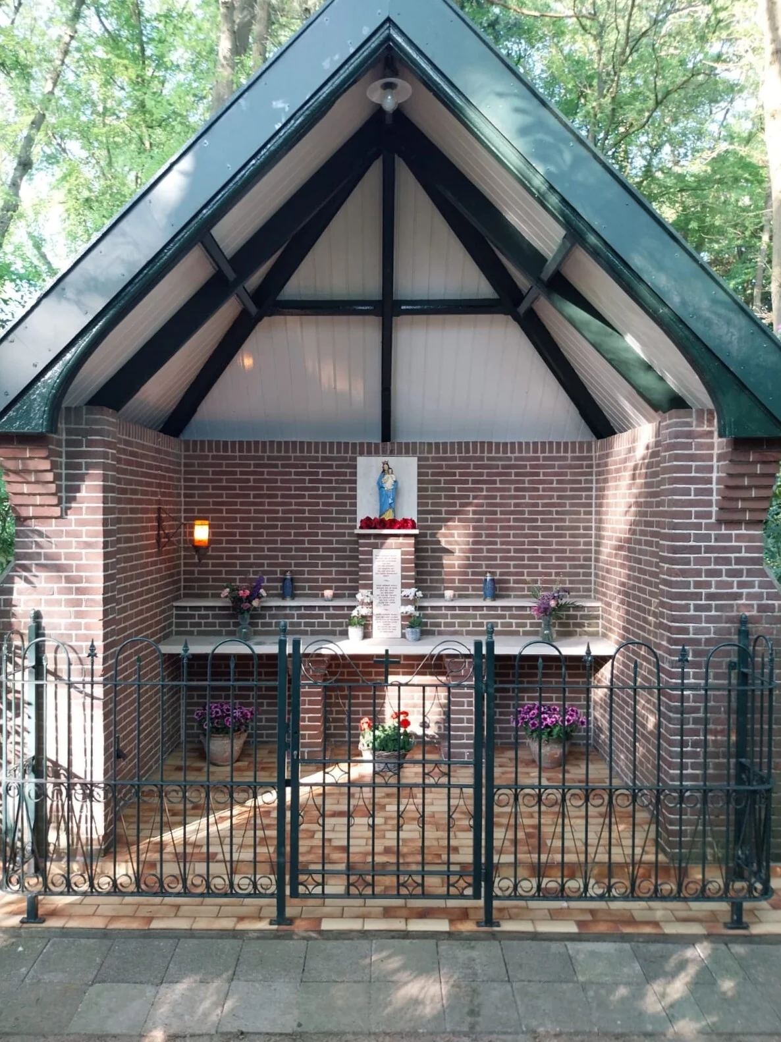
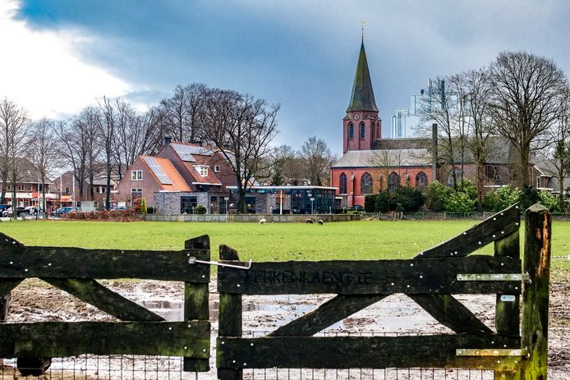
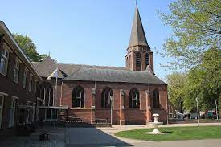
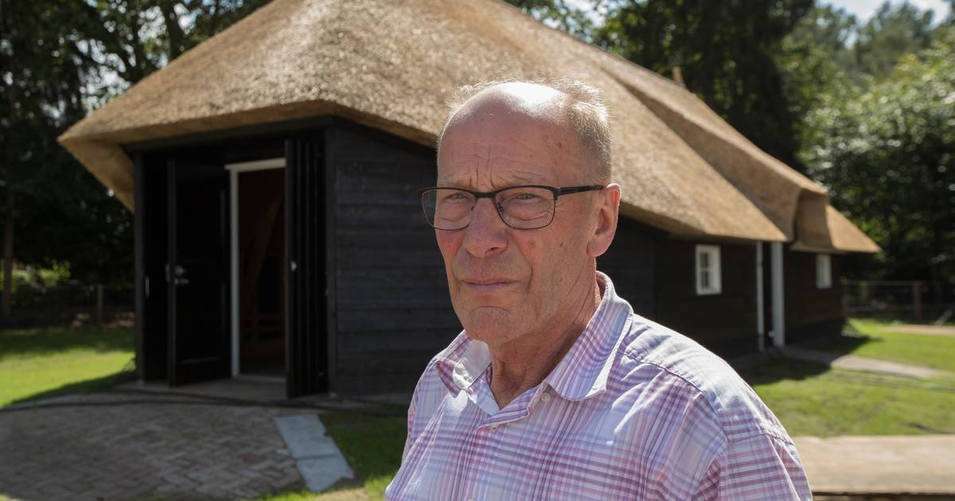
Parel & Kerk Luttenberg: toekomstvisie
pastoorsbos
Mariagrot
kerkweide met schaapskooi
kerk
pastorie

Slide 7
‘De stem van Luttenberg’: stellingen
Luttenberg heeft geen bedrijf of vereniging waarvoor de kerk of pastorie een passende ruimte zou kunnen bieden.
De pastorie moet verbouwd worden tot woonruimte voor ouderen / jongeren / 24uurszorg / vluchtelingen / hospice.
Stichting Parel & Kerk Luttenberg is dé geschikte kandidaat om het bezit en beheer van de gebouwen en omgeving van de parochie Heilig Kruis over te nemen.
Je mag alles met de kerk doen als er maar een fatsoenlijke ruimte overblijft voor (kerkelijk) samenzijn voor alle inwoners.
De Actie Kerkbalans moet blijven bestaan om de parochie Heilig Kruis toekomst te blijven geven.
Welke ideeën zijn er om het geheel te financieren?

Slide 8
Samenvatting en vervolg

